Slide 1
Развитие речи дошкольников через различные виды музыкальной деятельности
Выполнила :
музыкальный руководитель,
МК ДОУ «Детский сад №137»
Смолякова Анжелика Александровна

Slide 2
Музыка для ребёнка – мир радостных переживаний. В самом раннем возрасте малыш выделяет музыку из окружающих его звуков, шумов.
От степени сформированности речевых умений в детском возрасте во многом зависит уровень общей подготовленности ребёнка к школьному обучению.

Slide 3
Связь музыки и речи очевидна
Музыкальные звуки, так же как и речь, воспринимаются слухом.
Выразительность языка музыки во многом сходна с выразительностью речи.
Музыка, так же как и речь, имеет интонационную природу. Как голос передает эмоциональное состояние человека с помощью интонационной окраски, так и музыка, обладая интонацией, выражает настроение, характер.

Slide 4
Развитие речи на музыкальных занятиях осуществляется через разные виды музыкальной деятельности
1.Слушание музыки
2.Пение
3.Музыкально-ритмические движения
4.Игры на детских музыкальных инструментах
5. Игровое и танцевальное творчество

Slide 5
Одним из важнейших видов музыкальной деятельности детей является – пение

Slide 6
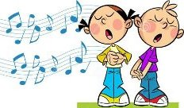
Общеизвестно, что пение развивает:
речевое дыхание,
голос,
формирует чувство ритма и темпа,
улучшает дикцию,
координирует слух и голос.
Также пение помогает исправлять недостатки речи: невнятное произношение, проглатывание окончания слов, а пение на слоги способствует автоматизации звука, закреплению правильного произношения.

Slide 7
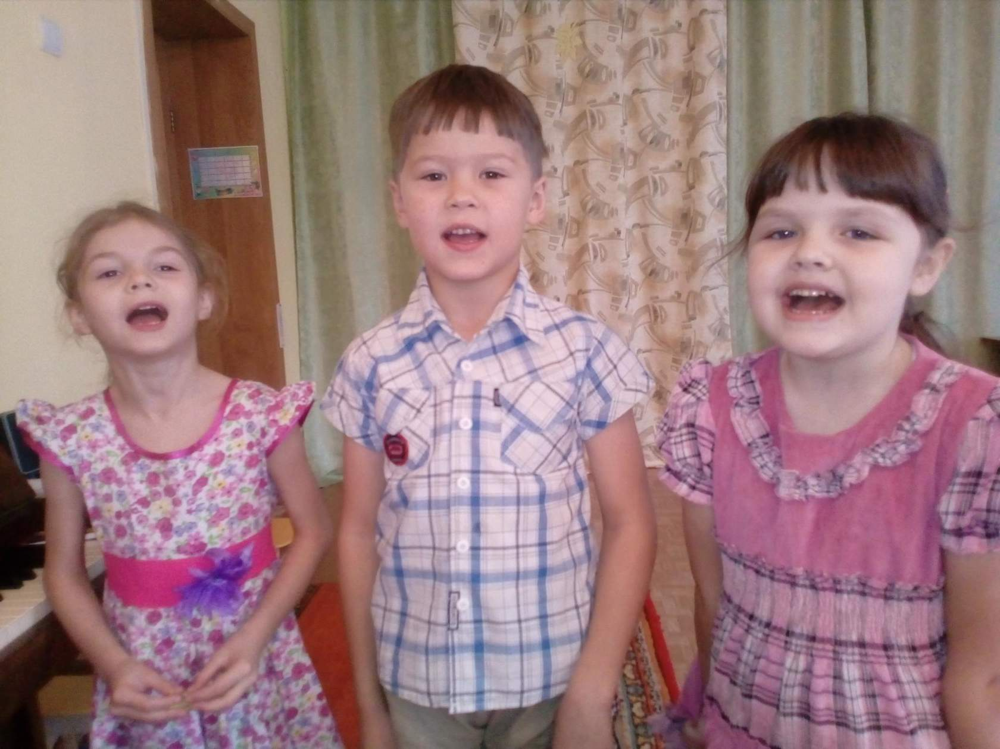
Не случайно пение давно используют как одно из реабилитационных средств для заикающихся и для тех, кто имеет другие нарушения речи.
фото

Slide 8
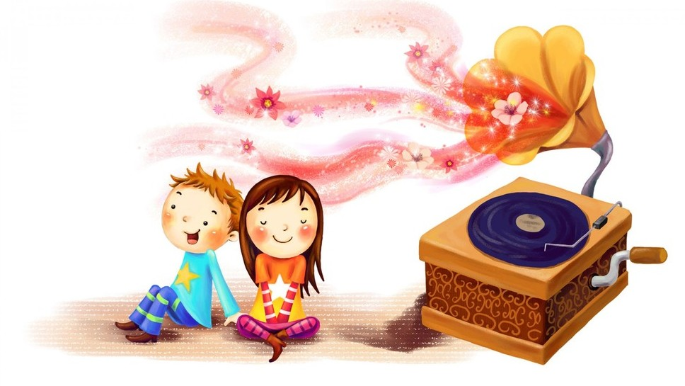
Слушание музыки
Этот вид деятельности способствует:
- формированию слухового внимания,
- развитию эмоциональной отзывчивости;
- развитию звуковысотного, тембрового, динамического компонентов слухового восприятия.

Slide 10
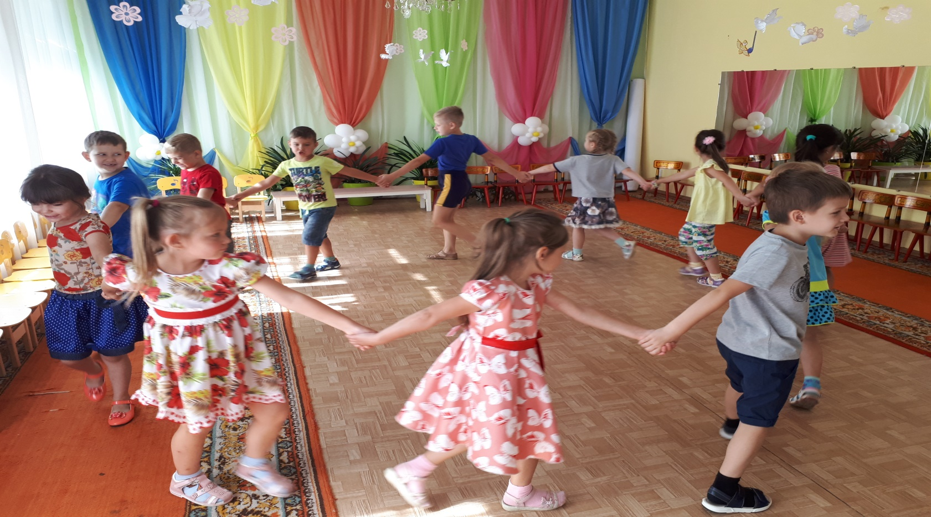
Логоритмика
это система физических упражнений, которая призвана ускорить становление двигательных и речевых функций. Речь, музыка и движение – вот три компонента, помогающих речевому развитию.

Slide 11
Занятия логоритмикой включают в себя следующие задачи комплексного развития детей:
снятие эмоционального и мышечного напряжения;
снижение импульсивности;
развитие навыков взаимодействия друг с другом;
развитие внимания, восприятия, речи, воображения;
развитие чувства ритма, общей и мелкой моторики, координации движений;
развитие игровых навыков, произвольного поведения.

Slide 12
Пальчиковая гимнастика «Истоки способностей и дарований детей — на кончиках их пальцев» - В. А. сухомлинский

Slide 13
Пальчиковая гимнастика решает множество задач в развитии ребенка:
- способствует овладению навыками мелкой моторики;
- помогает развивать речь;
- повышает работоспособность головного мозга;
- развивает психические процессы: внимание, память, мышление, воображение;
- развивает тактильную чувствительность;
- снимает тревожность.

Slide 14
Музыкально-ритмические движения
Движение под музыку оказывает на детей коррекционное воздействие, развивает внимание, память, ориентировку в пространстве, координацию движений.
Даже если ребенок молчит, но движениями передаёт характер музыкального произведения, выражает своё отношение к нему, если правильно выполняет двигательные упражнения по заданию педагога,- значит, он реагирует на слово, думает, запоминает, действует.

Slide 16
Игры
Игра – это та форма деятельности, которой ребёнок живёт и дышит, а потому наиболее ему понятна. Музыкальные игры имеют большое значение не только в музыкальном развитии детей, но и в развитии речи. С их помощью в интересной и непринужденной форме можно успешно решать стоящие перед педагогом задачи.

Slide 17
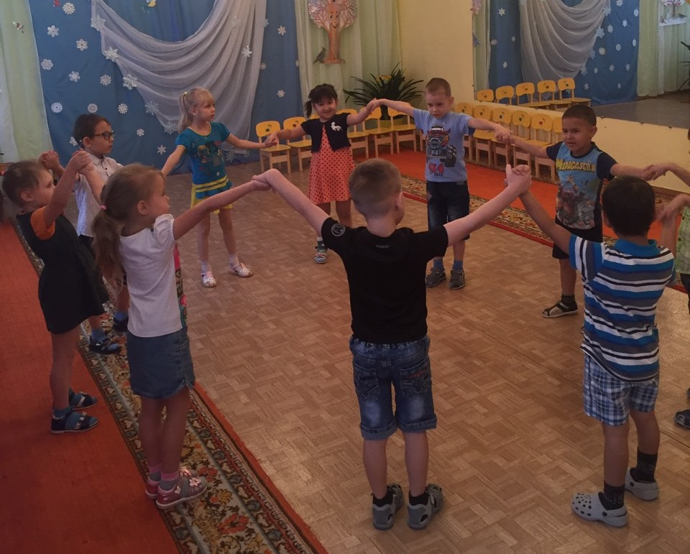
В музыкальном воспитании чаще всего используют игры инструментальные (сюжетные и несюжетные), с пением, словом, а также музыкально-дидактические.

Slide 18
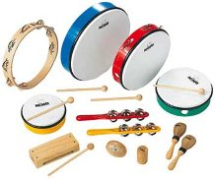
Игра на детских музыкальных инструментах
Игра на музыкальных инструментах тоже, в свою очередь, развивает речь детей.
Развивается мелкая и крупная моторика, а также ритмизированная речь.

Slide 19
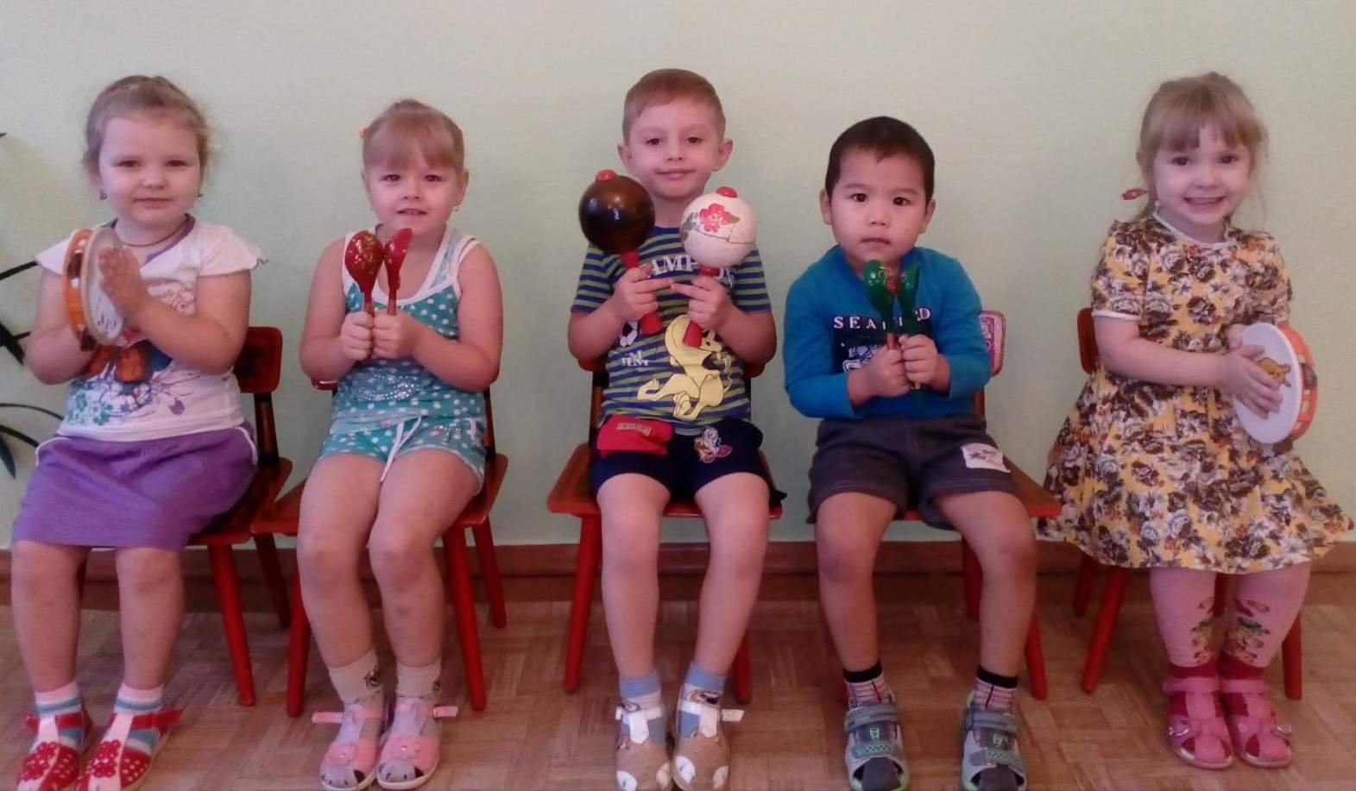

Slide 20
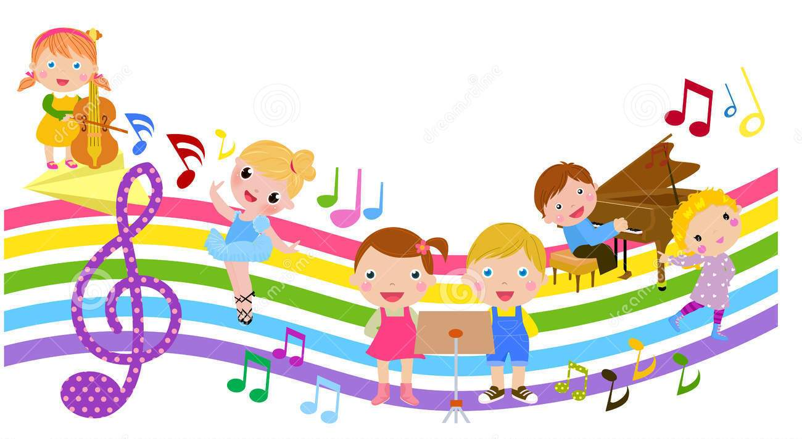
Таким образом, музыкальное воспитание, все виды музыкальной деятельности оказывают большую помощь в развитии речи детей. Под влиянием музыкальных упражнений, игр, танцев, песен положительно развиваются психические процессы и свойства личности, чище и грамотнее становится речь.

Slide 21
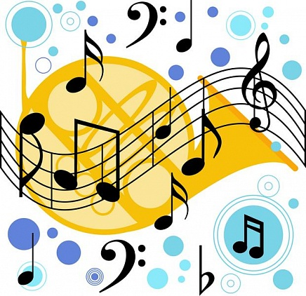
Спасибо за внимание

